Slide 1


Twilight Quest: The Hunt for the Serial Menace

Slide 2

Inhoudsopgave
The rooms
Storyline
Guerilla test

Slide 3
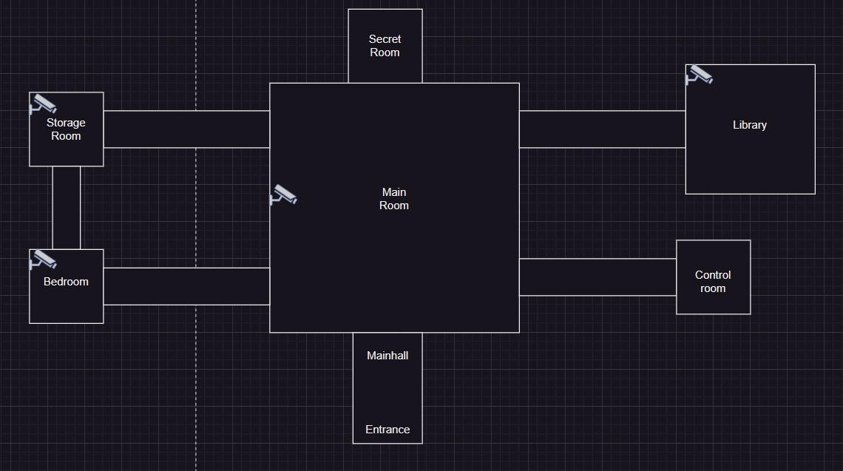
The rooms
Main entrance
Control room
Library
Bed room
Storage room
Secret room

Slide 4


Stroyline
Korte Samenvatting: "City of Shadows: The Hunt for the Serial Menace"
In "City of Shadows: The Hunt for the Serial Menace" speelt , een toegewijde assistent, de hoofdrol in een meeslepend avontuur in het winterse New York van 1932. Onder leiding van Detective John Manny betreden ze een verlaten kasteel, op jacht naar een meedogenloze seriemoordenaar die de stad terroriseert.
Terwijl ze diep in de duistere gangen van het kasteel afdalen, moeten ze een reeks puzzels oplossen en aanwijzingen ontdekken om de waarheid te achterhalen. Samen navigeren ze door de kamers - zoals de slaapkamer, opslagruimte, bibliotheek en controlekamer - en verzamelen ze cruciale items die hen dichter bij de ontmaskering van de moordenaar brengen.
Uiteindelijk openen ze de geheime kamer en confronteren ze de dader, waar gerechtigheid zegeviert. "City of Shadows: The Hunt for the Serial Menace" biedt een opwindende gameplay-ervaring, doordrenkt met spanning, mysterie en een race tegen de klok om het kwaad te ontmaskeren en te stoppen.
Deze samenvatting biedt een beknopt overzicht van de verhaallijn, de gameplay-elementen en de uitdagingen waarmee spelers worden geconfronteerd in "City of Shadows: The Hunt for the Serial Menace".

Slide 5

Guerilla tests
Gurpreet: Library
Umit: Bed room
Daniel: Storage room
Kamal: Control room

Slide 6

The end
Any questions?

